Slide 1

الإحسان إلى الجيران
التربية الإسلامية
الصف الثاني الإبتدائي

Slide 2

أرتِّبُ الكلمات لأكوِّن جملةً مفيدة
والسلام
الصلاة
أَقْتدي
إلى
بِنَبِيِّي
فأُحْسِنُ
جاري
عليه
الإجابة
أَقْتدي
بِنَبِيِّي
عليه
الصلاة
والسلام
فأُحْسِنُ
إلى
جاري

Slide 3
أتعلم اليوم
طُرُق الإحسان إلى الجيران.
وزارة التربية والتعليم – 2020م

Slide 4
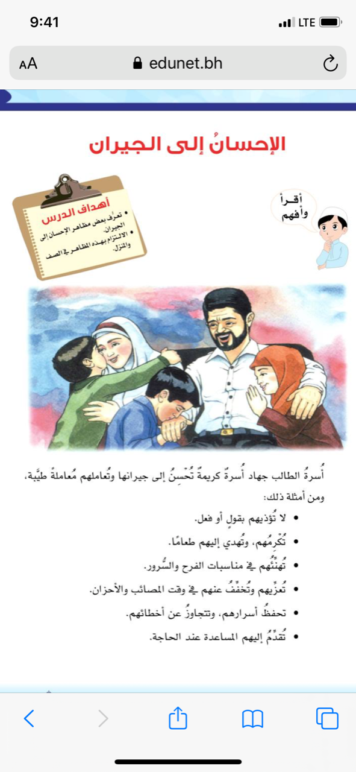
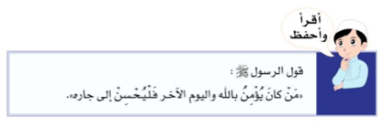
أُسرة الطالب جهاد أُسرَةٌ كريمَةٌ تُحسِنُ إلى جيرانِها وتُعاملُهُم معاملةً طيِّبة.
وزارة التربية والتعليم – 2020م

Slide 5
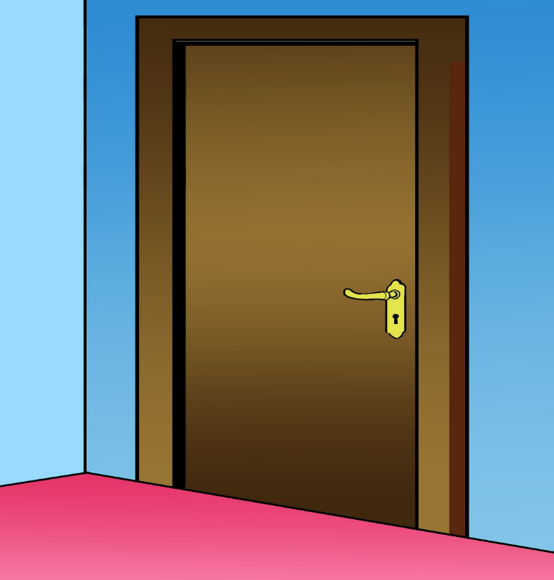
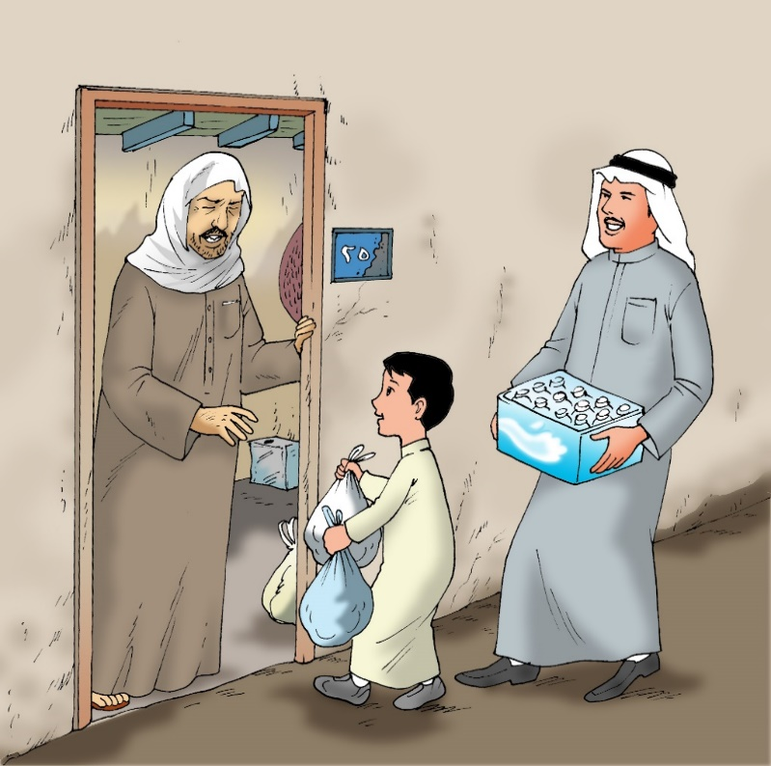
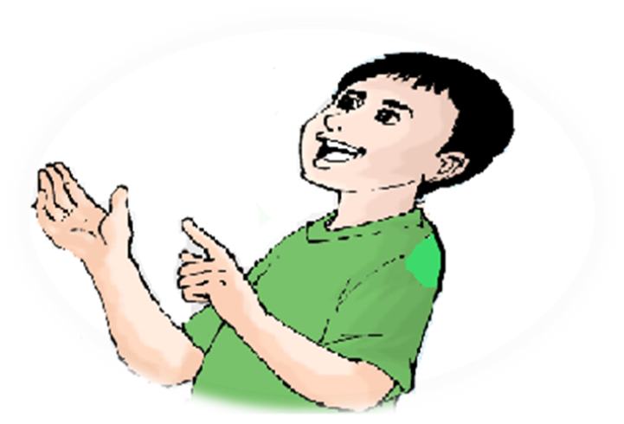

أنا أُحْسِنُ إلى جيراني: من مظاهر الإحسان إلى الجار
لا أُؤذيهِم بقولٍ أو فِعلٍ.
أُكرِمُهُم، وأُهدي إليهِم الطعام.
وزارة التربية والتعليم – 2020م

Slide 6
أنا أُحْسِنُ إلى جيراني: من مظاهر الإحسان إلى الجار
أُعزيهم، وأُخفِّفُ عنهم في وقت المصائب والأحزان.
أُهنِّئُهُم في مُناسباتِ الفَرَح والسرور.
وزارة التربية والتعليم – 2020م

Slide 7
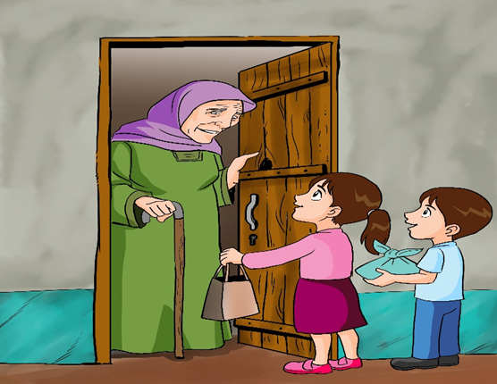
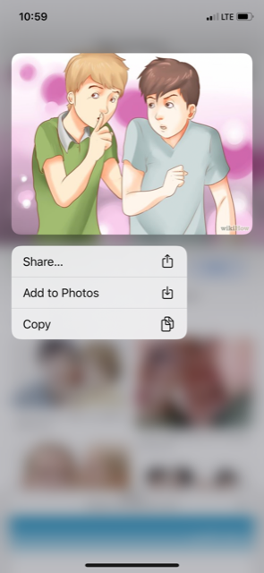
أنا أُحْسِنُ إلى جيراني: من مظاهر الإحسان إلى الجار
أُقدِّمُ إليهم المُساعدة وقت الحاجة.
أحفَظُ أَسرارهم، وأتجاوز عن أخطائهم.
وزارة التربية والتعليم – 2020م

Slide 8
مراتب الجيران في الإسلام
جار له حقٌ واحد
حق الجوار
جار له حقّان
حق الجوار
حق المسلم
جار له ثلاثة حقوق
حق الجوار
حق المسلم
حق القرابة
الجار المسلم القريب
الجار المسلم
الجار الكافر
وزارة التربية والتعليم – 2020م

Slide 9

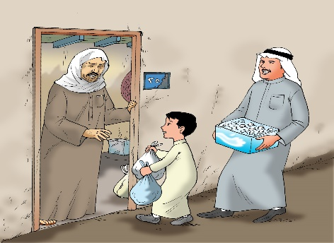
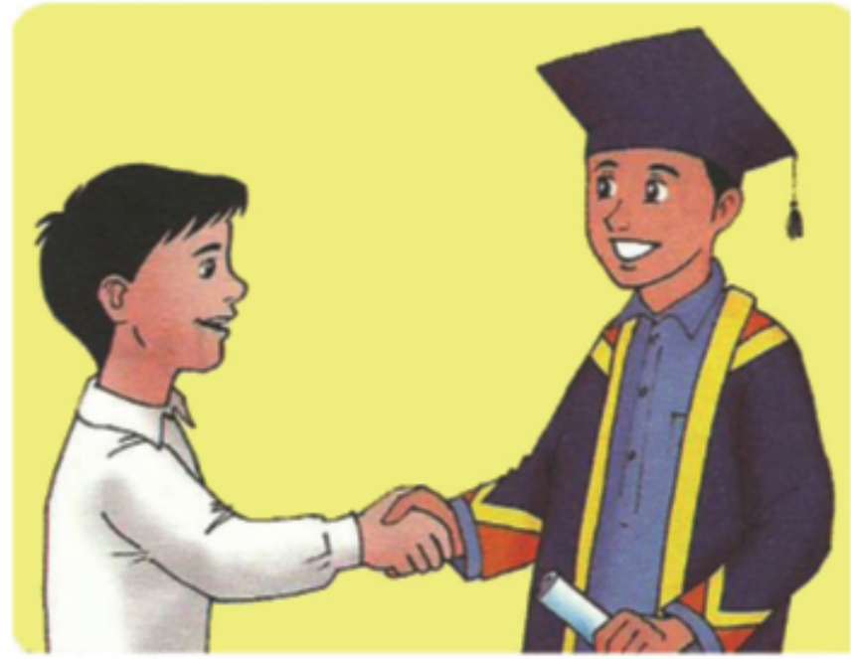

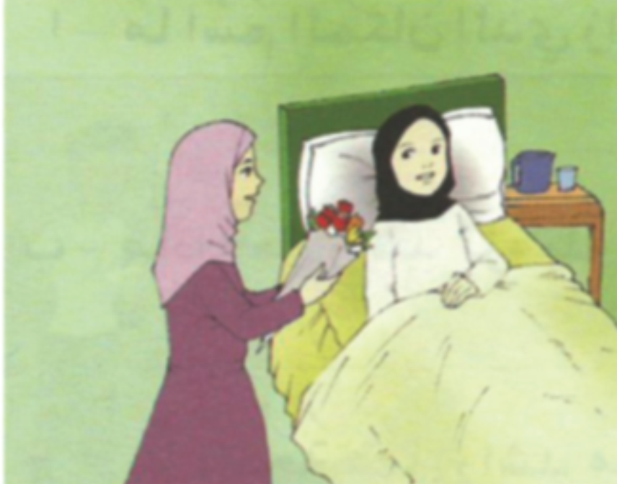
من مظاهر الإحسان إلى الجار
2- أُكرِمُهُم، وأُهدي إليهِم الطعام
1- لا أُؤذيهِم بقولٍ أو فِعلٍ.
4-أهنِّئُهُم في مُناسباتِ الفَرَح والسرور.
3- أحفَظُ أَسرارهم، وأتجاوز عن أخطائهم.
5-أعزيهم، وأُخفِّفُ عنهم في وقت المصائب والأحزان.
6-أقدِّمُ إليهم المُساعدة وقت الحاجة

Slide 10
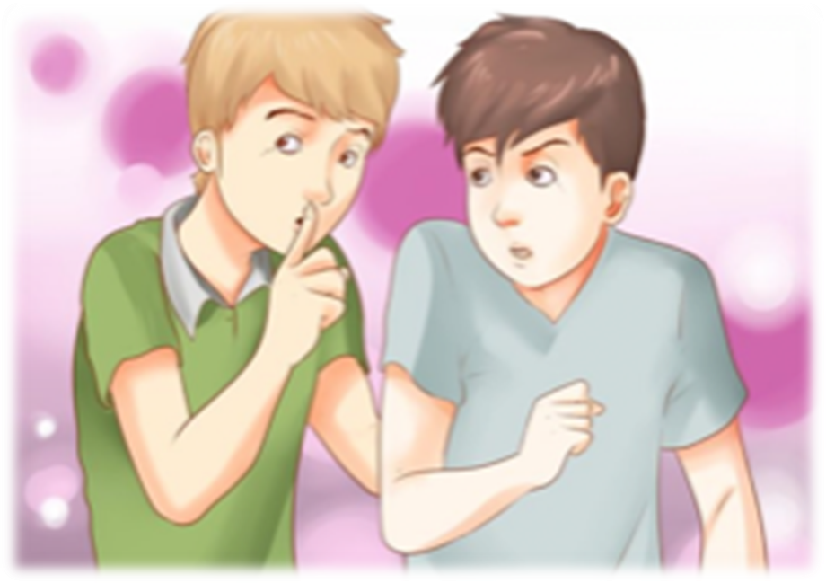
صل بخط كل صورة بما يناسبها
إظهار الإجابة
- أهنِّئُهُم في مُناسباتِ الفَرَح والسرور.
- أُعزيهم، وأُخفِّفُ عنهم في وقت المصائب والأحزان.
- أُقدِّمُ إليهم المُساعدة وقت الحاجة.
- أحفَظُ أَسرارهم، وأتجاوز عن أخطائهم.
وزارة التربية والتعليم – 2020م

Slide 11
أُكمِلُ المخطط التالي:
إظهار الإجابة
جار له حقٌ واحد
حق الجوار
جار له حقّان
حق الجوار
حق المسلم
جار له ثلاثة حقوق
حق الجوار
حق المسلم
حق القرابة
الجار المسلم القريب
.............
الجار المسلم
.............
الجار الكافر
.............
............
.............
.............
وزارة التربية والتعليم – 2020م

Slide 12


ضع علامة ( ) أمام العبارة الصحيحة وعلامة ( ) أمام العبارة غير الصحيحة فيما يلي:
إظهار الإجابة
مَرِضَ ابن جارِنا، ولم أَزُرْهُ.
أزور جيراننا في المناسبات.
أرمي الفضلات أمام باب منزل الجيران.
خرج ابن جارنا من المستشفى فقدمت له هدية.
طلب مني جارنا أن أحمل معه بعض الأغراض فوافقت.
وزارة التربية والتعليم – 2020م

